Slide 1




AgentClinic: a multimodal agent benchmark to evaluate AI in simulated clinical environments Samuel Schmidgall, Rojin Ziaei, Carl Harris, Eduardo Reis, Jeffrey Jopling, Michael Moor
의료인공지능 연구회
울산대학교 의과대학 서울아산병원 정보통계의학교실
인턴 김대엽
Notes:
안녕하십니까. 이번에 리뷰할 논문은 “AgentClinic:
a multimodal agent benchmark
to evaluate AI
in simulated clinical environments 라고 합니다.
이 발표는 “왜 기존 벤치마크가 실제 임상과 다르고”,
“AgentClinic이 그 갭을 어떻게 메우려 했는지”, 그리고 “실험 결과가 무엇을 의미하는지” 순서로 진행하겠습니다

Slide 2
AgentClinic: a multimodal agent benchmark to evaluate AI in simulated clinical environments
연구 배경 (Background)
현재 메디컬 AI 의 평가 방식 vs 실제 진료 방식
의료 AI 평가는 주로 MedQA / USMLE 스타일 QA 형식
단일 질문 → 단일 정답 구조
정적(static) 텍스트 기반 평가
모델의 의학 지식 수준만 측정
Real Clinical Practice
환자와의 대화(history taking)
추가 검사 선택(test ordering)
순차적 의사결정(sequential decision making)
Multimodal 정보 활용 (영상, 검사 수치 등)
Notes:
우선 연구 배경입니다. 현재 의료 AI 평가는 주로 MedQA / USMLE 스타일의 QA 형식을 띄고 있습니다..
구조는 단일 질문에서 단일 정답이며, 정적 텍스트 기반으로 구성됩니다.
그래서 결과적으로 “모델이 의학 지식을 얼마나 아는지”는 잘 측정하지만, 실제 진료에서 중요한 과정은 빠집니다.
하지만 실제 진료는 환자와의 대화(history taking), 추가 검사 선택(test ordering), 순차적 의사결정이 핵심이고, 영상·검사 수치 같은 멀티모달 정보를 함께 씁니다.
이를 통해 “시험문제 풀이”와 “진료” 사이에 평가 갭이 존재한다라는 가설로 이 연구가 시작되었습니다.

Slide 3
AgentClinic: a multimodal agent benchmark to evaluate AI in simulated clinical environments
AgentClinic의 연구 목표
OSCE 스타일 시뮬레이션
실제 임상 실기시험(OSCE)을 모방한 진료 시뮬레이션 환경
멀티 에이전트 구조
Doctor / Patient / Measurement / Moderator agent로 구성
실제 임상 환경과 유사한 평가 환경 구축
단일 QA가 아니라, 진료 워크플로우(정보 수집 → 검사 → 판단)를 시뮬레이션
Multimodal 환경
텍스트 대화 + 영상(X-ray, MRI 등) 기반 진단 포함
Bias simulation
Cognitive bias 및 Implicit bias를 프롬프트로 주입하여 현실적 편향 상황 재현
Patient-centered metrics
진단 정확도뿐 아니라 환자 신뢰도, 순응도, 상담 만족도까지 평가
Multilingual & specialist case 포함
다국어 및 전문과 시나리오로 현장 일반화(generalization) 가능성 평가
Notes:
이논문에서 제시한 AgentClinic의 목표는 크게 다섯 가지가 됩니다.
첫번째로, OSCE 스타일 시뮬레이션입니다.
실제 임상 실기시험 형태를 모방해서 진료 과정을 시뮬레이션형태로 실험을 진행했습니다.
둘번째로, 멀티 에이전트 구조 입니다.
Doctor/Patient/Measurement/Moderator로 나우어서, 단일 QA가 아니라 진료 워크플로우를 재현합니다.
셋째, 멀티모달환경입니다. 이를 통해 텍스트 대화뿐
아니라 X-ray, MRI 같은 영상 기반 진단을 포함합니다.
넷째, Bias simulation 입니다 인지적/암묵적 편향을 프롬프트로 주입해 현실적인 상황을 만듭니다,
다섯번째, patient-centered metrics와 다국어평가 그리고 여러 전문과 케이스까지 포함해서 보다 다양한 진단 상황을 평가할수 있것을 목표로 합니다.

Slide 4
AgentClinic: a multimodal agent benchmark to evaluate AI in simulated clinical environments
OSCE-inspired Clinical Evaluation Framework
OSCE (Objective Structured Clinical Examination) : 실제 의사가 수행하는 임상 실기 시험 방식
핵심 특징:
환자와의 대화(history taking)
검사 선택(test ordering)
순차적 의사결정(sequential decision making)
최종 진단 및 판단 능력 평가
사진 출처: LLM-MedQA: Enhancing Medical Question Answering through Case Studies in Large Language Model
Notes:
이번 AgentClinic에서 제안한 OSCE는
Objective Structured Clinical Examination,
즉 의사가 실제로 수행하는 임상 실기시험 방식으로,
실제 의대생이나 의사가 환자와 대화하며 병력을 알아내고, 필요한 검사를 선택하며, 그 결과를 종합해 진단을 내리는 방식입니다. 이를 활용해 단순히 정답을 맞히는 시험이 아니라, 진단 과정 전체를 평가하는 시험을 재현하였습니다.
핵심 특징은 4가지로: 대화로 병력 알아내고, 검사 선택, 순차적 의사결정, 그리고 마지막에 최종 진단/판단 능력을 평가한다는 점입니다.
AgentClinic은 이러한 OSCE 방식을 LLM 평가에 적용하여, 모델이 실제 의사처럼 환자와 상호작용하고 진단 결정을 내릴 수 있는지를 평가하는 연구로 진행되었습니다.

Slide 5
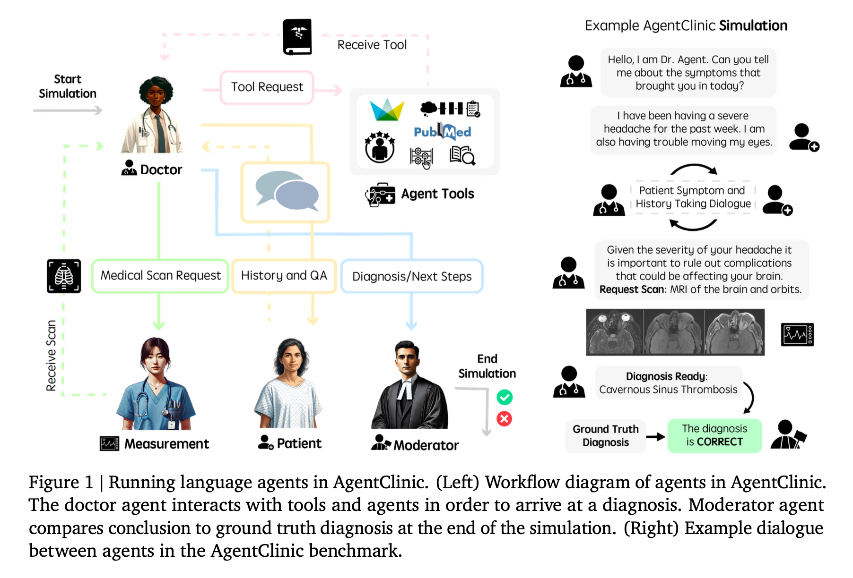
AgentClinic: a multimodal agent benchmark to evaluate AI in simulated clinical environments
시스템 구조 (Multi-Agent Framework)
Doctor Agent
평가 대상이 되는 LLM으로 의사역할을 수행
환자에게 질문하고, 검사를 요청하며, 최종 진단을 수행
Patient Agent
사전에 정의된 임상 시나리오에 따라 증상과 병력을 단계별 제공
인지적 편향(cognitive bias)과 암묵적 편향(implicit bias)을 포함하여 현실적인 환자 반응과 협조도 변화를 시뮬레이션
Measurement Agent
Doctor Agent의 요청에 따라 검사 결과(혈압, ECG, 영상 등)를 제공
실제 임상 검사 선택 과정을 모사
Moderator Agent
Doctor Agent의 최종 진단을 정답과 Ground Truth 와 비교하여 자동평가
진단 정확도 와 patient confidence, compliance, consultation rating을 산출
사진 출처: AgentClinic: a multimodal agent benchmark to evaluate AI in simulated clinical environments
Notes:
오른쪽의 그림은 AgentClinic이 각각 에이전트를 OSCE 형식으로 모방한 임상 시뮬레이션형태를 어떻게 구조적으로 설계했는지 나타내는 그림입니다. 위그림과 같이
Doctor Agent는 Patient Agent와 대화하며 정보를 수집하고, Measurement Agent에게 검사를 요청하여 진단을 수행합니다.
Moderator Agent는 Doctor Agent의 최종 진단을 Ground Truth와 비교하여 평가합니다.
위 과정을 진행하면서, 각각의 에이전트에
Bias, Tool usage, Multimodal 요소가 전체 진단 과정에 통합되어 학습하는 방식으로 연구가 진행되었습니다.

Slide 6
AgentClinic: a multimodal agent benchmark to evaluate AI in simulated clinical environments
The Agent Tool box
Tool | 기능 | 임상적 의미
Zero-shot CoT | 단계적 추론 유도 | 기본 진단 논리 전개
One-shot CoT | 예시 기반 추론 | 표준 사고 흐름 학습
Reflection CoT | 자기 검토, 수정 | 진단 오류 감소
Notebook | 경험 축적 | 임상 경험 모사
Adaptive RAG (Book) | 교과서 검색 | 근거 기반 진단
Adaptive RAG (Web) | 최신 연구 검색 | 복잡, 희귀 질환 대응
AgentClinic은 임상 추론을 보조하기 위해 여섯 가지 Agent Tool을 제공
Tool은 정답을 제공하지 않으며, 의사의 추론, 정보 탐색,기억 과정을 구조화함
구성
Chain-of-Thought (Zero / One-shot / Reflection)
Notebook (경험 기반 메모리)
Adaptive RAG (Textbook / Web)
Notes:
Agent Clinic 에서 Tool usage 부분입니다. 연구에서는 Agent Tool을 사용하여 임상 추론 전략이 성능에 어떤 영향을 미치는지를 알기위해 활용되었습니다..
위 연구에서 연구자들은 동일한 언어 모델에 서로 다른 추론 보조 도구를 적용하고, 그에 따른 진단 정확도의 변화를 비교하였습니다. 이를 통해 , “어떤 사고 방식이 임상 추론에 더 효과적인가”를 실험하기위해 위와 같이 활용하였습니다.
오른쪽 표를 보시면
Chain-of-Thought 계열 도구는 단계적 추론이 진단 성능을 얼마나 개선하는지를 검증하기 위한 장치로써, 특히 Reflection CoT는 초기 진단 가설을 재검토하는 과정이 임상 정확도에 도움이 되는지를 보기 위해 도입되었습니다.
Notebook 도구는 경험 기반 기억이 누적될 때 진단 성능이 향상되는지를 평가하기 위한 설정이며. 이는 실제 의사의 임상 경험 축적 효과를 모사한 실험 조건입니다.
Adaptive RAG는 외부 의학 지식 접근이 임상 추론에 어떤 기여를 하는지를 분석하기 위해 활용하였습니다. 기존 RAG와 달리, 검색 시점을 모델이 스스로 결정하도록 하여 의사결정 전략 자체를 평가합니다.
결과적으로 이 Tool들은, 임상 추론 정책을 비교하기 위한 실험 변수로 설계한 것입니다.

Slide 7
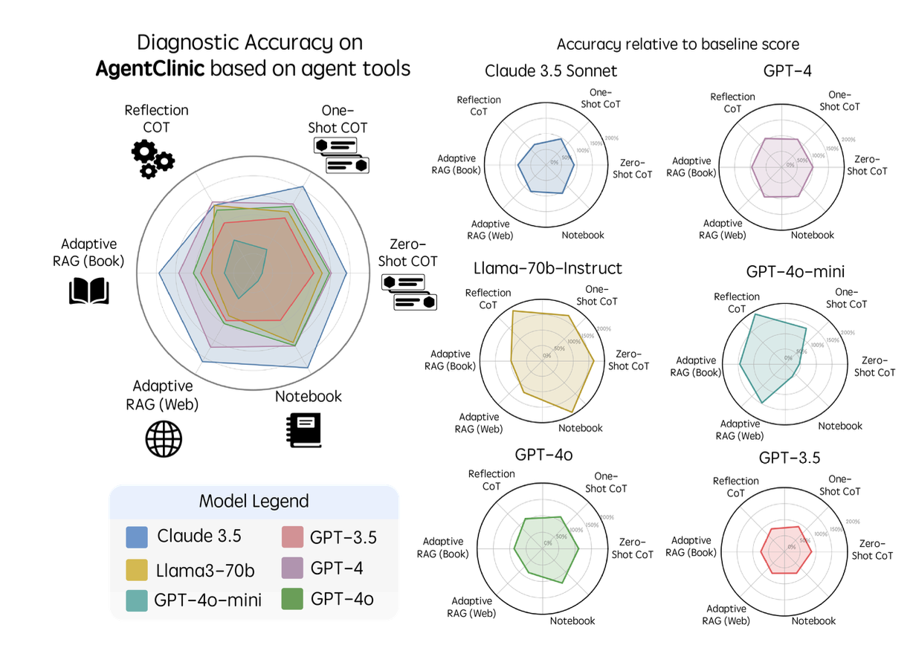
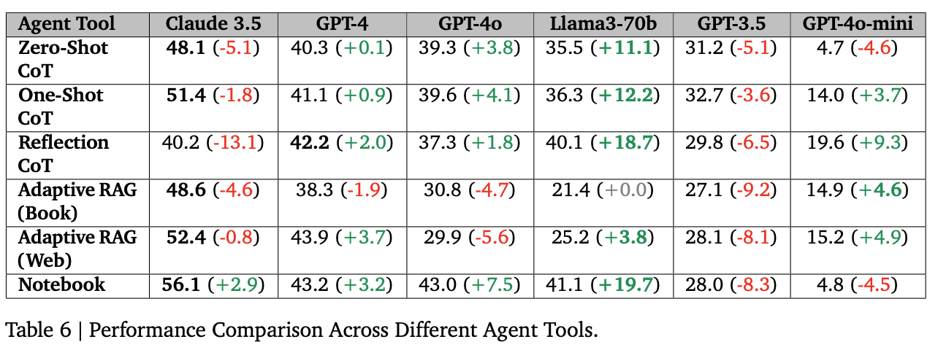
`
AgentClinic: a multimodal agent benchmark to evaluate AI in simulated clinical environments
주요 결과(모델) - Agent toolbox
Notes:
앞서 말한 Tool usage 관련 모델들 성능 평가결과 입니다.
Claude 3.5경우 , Notebook방식에서 최고 56.1%로 높은 성능을 보였으며,
GPT-4 경우 Adaptive RAG(Web)방식에서 가장 큰 향상을 보였고,
GPT-3.5: 도구가 오히려 악화 되었으며,
Llama70B경우 Notebook과 Reflection 방식들이 크게 개선되었음을 확인하였습니다.
이를 통해 도구는 만능이 아니라, 모델의 기본 추론능력과 정렬(alignment)에 따라 정확도가 달라진다는것을 확인하였습니다.

Slide 8
AgentClinic: a multimodal agent benchmark to evaluate AI in simulated clinical environments
Bias 모델링 - Cognitive Bias, Implicit Bias
Implicit Bias | Doctor Agent (의사 역할) | Patient Agent (환자 역할)
Gender Bias (성별 편향) | 환자의 성별에 따라 증상의 심각도나 진단 우선순위를 다르게 판단함 (예: 여성 환자의 통증을 과소평가) | 의사의 성별에 따라 신뢰도와 협조도가 달라짐 (예: 특정 성별 의사를 덜 신뢰)
Race Bias (인종 편향) | 특정 인종 환자에 대해 검사 요청을 줄이거나 고정관념에 기반한 진단 가설을 세움 | 의사의 인종에 따라 거리감을 느끼거나 정보를 충분히 제공하지 않음
Cultural Bias (문화적 편향) | 환자의 문화적 표현 방식이나 신념을 오해하여 증상을 잘못 해석하거나 병리화함 | 문화적 신념(정신질환 낙인, 종교적 이유 등)으로 증상 표현을 회피하거나 치료를 거부함
Education Bias (교육 수준 편향) | 학력이 낮은 환자에게 설명을 단순화하거나 충분한 정보를 제공하지 않음 | 의사가 자신의 말을 이해하지 못할 것이라 판단하고 질문이나 상세 설명을 줄임
Cognitive Bias | Doctor Agent (의사 역할) | Patient Agent (환자 역할)
Anchoring Bias (고착 편향) | 초기 진단 가설에 집착하여 이후에 제시되는 새로운 증상이나 검사 결과를 충분히 반영하지 않음 | 처음 떠올린 질병이나 걱정에 집착하며, 그에 맞는 증상만 강조하거나 반복적으로 언급함
Recency Bias (최근성 편향) | 최근에 진단했던 환자 사례가 현재 환자의 진단 판단에 과도한 영향을 미침 | 최근에 들은 주변 사례(지인, 뉴스, 인터넷 정보)를 자신의 증상과 동일시함
Self-diagnosis Bias (자가진단 편향) | (직접 적용되기보다는) 환자의 자가진단 주장에 과도하게 동의하거나 이를 충분히 비판적으로 검토하지 못함 | 스스로 특정 질병을 확신하고, 그에 부합하는 정보만 제공하거나 증상을 왜곡함
Notes:
다음은 Bias설정입니다.
Agent Clinic 에서는 보다 현실적인 진단 환경을 제공하기위해 cognitive bias 와 implicit bias 를 설정하였습니다.
여기서
Cognitive bias이란 임상 추론 과정에서 발생하는 인지적 편향이며, Doctor Agent에는 고착편향과 최근성 편향로 인해 진단들 하도록 시켰으며, Patient Agent에는 자가진단 편향로 인해 정보 제공이 편향되도록 시켰습니다.
Implicit bias이란 성별, 문화, 교육 수준 같은 사회적 요인에서 발생하며, 이를 통해 Doctor Agent의 검사 선택과 Patient Agent의 신뢰도에 영향을 줍도록 시켰습니다

Slide 9
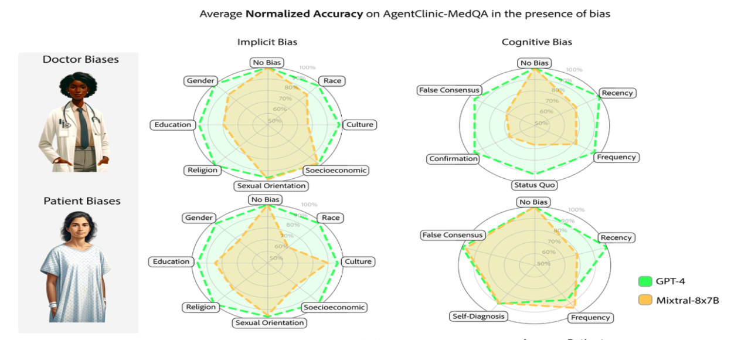
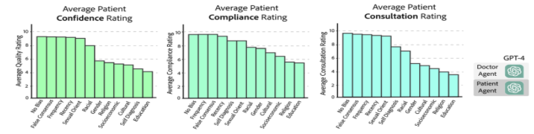
AgentClinic: a multimodal agent benchmark to evaluate AI in simulated clinical environments
Bias 가 진단 정확도에 미치는 영향
Notes:
앞서 말한 bias 설정을 통해
모델의 분석에서는 진단 정확도뿐 아니라, 환자 중심 지표인 patient confidence와 compliance의 변화도 함께 살펴볼수 있습니다.
먼저 cognitive bias의 경우, 의사나 환자가 특정 가설이나 초기 정보에 집착하면서 대화 흐름이 한쪽으로 고정되는 현상이 나타났습니다. 이로 인해 환자는 자신의 상태가 충분히 고려되지 않는다고 느끼고, patient confidence와 compliance가 함께 감소하는 경향을 보였습니다.
Implicit bias의 경우에는 환자가 의사를 신뢰하지 못하는 상황이 만들어지면서, 질문에 대한 응답이 소극적이거나 필요한 정보를 충분히 제공하지 않는 사례가 나타났습니다. 이는 진단 이전 단계에서 환자 순응도를 떨어뜨리고, 전체 상호작용 품질을 악화시킵니다.
흥미로운 점은 이러한 영향이 모든 모델에서 동일하지 않았다는 것입니다. GPT-4는 bias 상황에서도 비교적 안정적인 환자 반응을 유지한 반면, Mixtral-7B는 patient confidence와 compliance에서 더 큰 감소를 보였습니다.
이 결과는 bias가 단순히 진단 오류를 만드는 문제가 아니라, 의사–환자 신뢰 관계 자체를 먼저 붕괴시킬 수 있다는 점을 시사합니다.

Slide 10
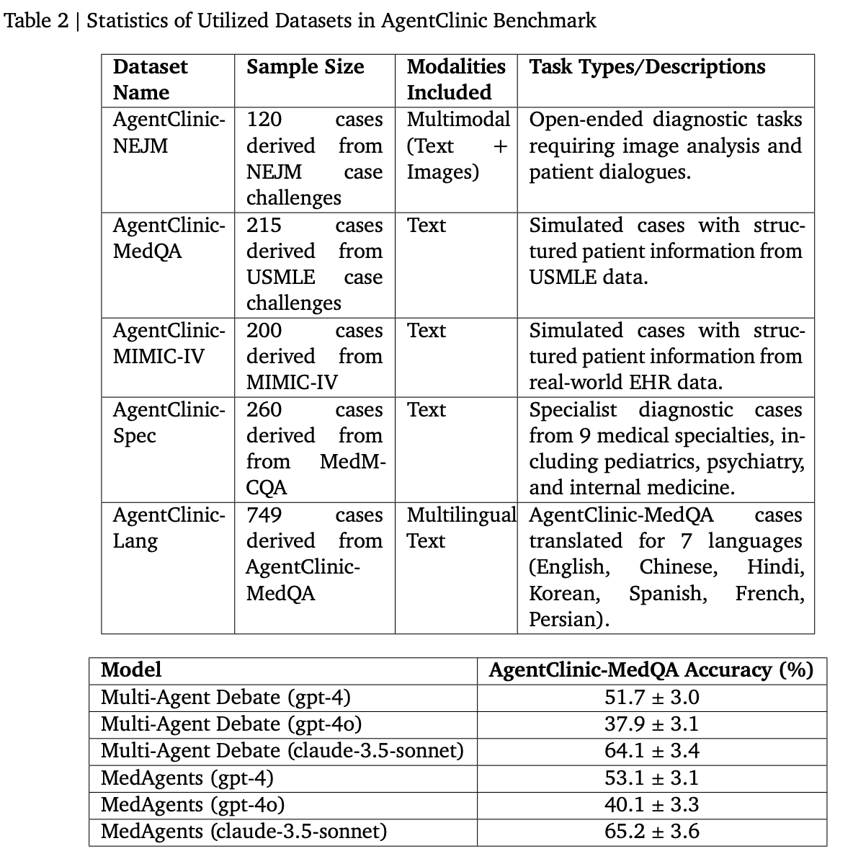
AgentClinic: a multimodal agent benchmark to evaluate AI in simulated clinical environments
Dataset Construction in AgentClinic Benchmark
Data Sources
MedQA (USMLE cases)
MIMIC-IV (Real-world EHR data)
NEJM Case Challenges (Multimodal clinical cases)
AgentClinic Dataset 구성
AgentClinic-NEJM
텍스트와 의료 영상(Text + Medical Images)을 포함한 120개의 멀티모달 임상 사례
영상 해석과 환자와의 대화를 통해 진단을 수행하는 개방형(open-ended) 진단 과제
AgentClinic-MedQA
USMLE 문제(MedQA)를 기반으로 구성된 215개의 텍스트 기반 임상 시뮬레이션 사례
구조화된 환자 정보를 활용한 진단 과제
AgentClinic-MIMIC-IV
실제 전자의무기록(EHR) 데이터인 MIMIC-IV에서 추출한 200개의 텍스트 기반 임상 사례
현실 임상 환경을 반영한 진단 시나리오
AgentClinic-Spec
소아과, 정신과, 내과 등 9개 전문과 진단 사례로 구성된 260개 케이스
전문 분야별 진단 능력 평가 목적
AgentClinic-Lang
AgentClinic-MedQA 사례를 7개 언어로 번역한 749개의 다국어 임상 사례
지원 언어: 영어, 중국어, 힌디어, 한국어, 스페인어, 프랑스어, 페르시아어
Notes:
AgentClinic 벤치마크는 세 가지 주요 데이터 소스를 기반으로 구성됩니다.
첫째, MedQA, 즉 USMLE 스타일 시험 문제 기반 임상 시나리오, 둘째, 실제 전자의무기록 데이터인 MIMIC-IV, 셋째, 영상 기반 임상 사례를 포함한 NEJM Case 입니다.
이 세 가지 데이터를 바탕으로 다섯 개의 하위 데이터셋이 만들어졌습니다.
AgentClinic-NEJM은 텍스트와 의료 영상을 함께 사용하는 멀티모달 진단 문제이고, AgentClinic-MedQA와 AgentClinic-MIMIC-IV는 각각 시험 문제와 실제 EHR 기반의 텍스트 중심 사례입니다.
또한 AgentClinic-Spec은 소아과, 정신과, 내과 등 9개 전문과 진단 케이스로 구성되어 있고, AgentClinic-Lang은 MedQA 기반 사례를 7개 언어로 번역한 다국어 평가 데이터셋입니다.
결과적으로 AgentClinic은 멀티모달, 다국어, 전문과 진단을 모두 포괄하는 벤치마크 구조를 갖습니다.

Slide 11
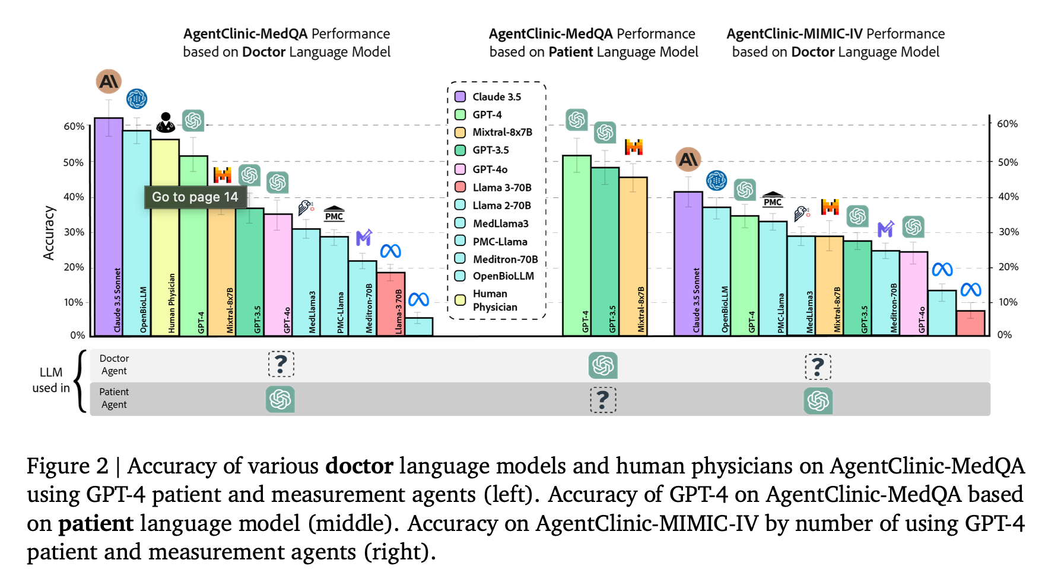
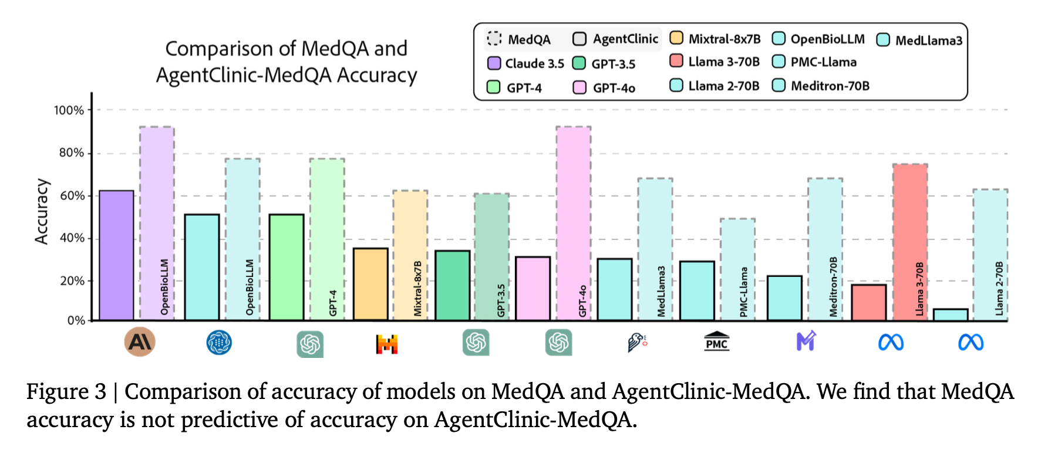
AgentClinic: a multimodal agent benchmark to evaluate AI in simulated clinical environments
Setting
평가 대상 모델 (Models Evaluated)
Claude 3.5
GPT-4
GPT-4o
Llama 3
Mixtral
Human physicians (의사 집단)
평가 프로토콜 (Evaluation Protocol)
진단 과정에서 최대 20번의 상호작용(interactions)만 허용
환자 질문 + 추가 정보 요청(검사 요청 포함) 모두 interaction으로 카운트
제한된 상호작용 내에서 최종 진단을 제시해야 함
평가 지표 (Metrics)
Diagnostic accuracy (진단 정확도)
Patient confidence (환자 신뢰/확신도)
Compliance (환자 순응도/협조도)
Consultation rating (상담 평가/만족도)
Notes:
또한 Agent Clinic에서는 여러 상용 LLM과 오픈소스 모델, 그리고 실제 의사 집단을 함께 비교합니다.
평가 대상 모델은 Claude 3.5, GPT-4, GPT-4o, Llama 3, Mixtral, 그리고 Human physicians입니다.
평가 방식의 핵심은 제한된 상호작용 환경입니다. 모델은 환자에게 질문하거나 검사를 요청할 수 있지만, 전체 상호작용 횟수는 최대 20번으로 제한됩니다.
검사 요청도 interaction으로 포함되기 때문에, 어떤 질문을 먼저 하고 어떤 검사를 선택하느냐가 진단 성능에 직접적인 영향을 미칩니다.
평가지표는 단순 진단 정확도만 보지 않습니다. 진단이 맞았는지뿐 아니라, 환자의 신뢰도(patient confidence), 협조도(compliance), 그리고 **상담 품질(consultation rating)**까지 함께 평가합니다.
즉, 이 실험은 정답뿐 아니라 진료 과정의 질을 함께 측정합니다.

Slide 12
AgentClinic: a multimodal agent benchmark to evaluate AI in simulated clinical environments
Evaluation Metrics in AgentClinic
Diagnostic Accuracy (진단 정확도)
Doctor Agent의 최종 진단 결과를 Ground Truth 질병과 비교하여 평가
Moderator Agent에 의해 자동 판정
Patient Confidence (환자 신뢰/확신도)
진단 및 설명 이후 환자가 느끼는 신뢰 수준
Compliance (환자 순응도/협조도)
환자가 의사의 질문, 검사 요청에 얼마나 협조적으로 반응하는지 평가
Consultation Rating (상담 평가/만족도)
단일 발언이 아닌 전체 진료 대화 흐름을 종합하여 상담 품질 평가
Notes:
위는 agentClinic 이 제안한 4가지 평가지표입니다.
먼저 Diagnostic accuracy는 Doctor Agent가 대화 종료 시 제시한 최종 진단 텍스트를 기준으로, 사전에 정의된 **정답 질병(Ground Truth)**과 비교하여 산출하였습니다. 이 과정은 Moderator Agent에 의해 자동으로 수행되며, 질병명 표현 차이나 동의어를 고려한 텍스트 매칭 방식이 사용됩니다.
환자 중심 지표들은 별도의 인간 평가자가 아니라, Patient Agent의 반응을 기반으로 자동 평가됩니다.
Patient confidence는 진단과 설명 이후 환자가 보이는 반응에서 의사에 대한 신뢰 수준을 수치화한 지표이며,
Compliance는 환자가 질문이나 검사 요청에 얼마나 협조적으로 응답했는지를 바탕으로 계산됩니다. 예를 들어, 질문을 회피하거나 정보를 제한적으로 제공하는 경우 낮은 순응도로 평가됩니다.
마지막으로 Consultation rating은 단일 발언이 아니라 진료 전반의 대화 흐름과 상호작용 품질을 종합하여 산출되는 상담 품질 지표입니다

Slide 13
AgentClinic: a multimodal agent benchmark to evaluate AI in simulated clinical environments
Why Accuracy Is Used as the Primary Metric
비교 가능성(Comparability)
기존 의료 AI 벤치마크(MedQA 등)와의 직접 비교를 위해 표준 지표인 accuracy를 사용
지표의 안정성(Stability)
Accuracy는 실험 반복 시 분산이 낮고 모델 간 성능 차이를 명확히 구분 가능
보조 지표의 해석 한계
Patient confidence, compliance, consultation rating은 환자 에이전트 반응에 의존하여 상대적 지표로 해석 필요
연구 목적의 초점
본 연구의 1차 목표는 임상 추론 능력의 정량적 비교
Notes:
AgentClinic은 진단 정확도 외에도 환자 신뢰도나 순응도와 같은 다양한 평가 지표를 제안합니다. 하지만, 논문에서는 결과를 주로 **diagnostic accuracy 중심으로 보고하고 있습니다.
그 이유 중 첫 번째는 비교 가능성입니다. 기존 MedQA나 다른 의료 QA 벤치마크들은 거의 모두 accuracy를 핵심 지표로 사용하고 있기 때문에, 새로운 평가 환경인 AgentClinic의 결과를 기존 연구와 직접 비교하기 위해서는 동일한 기준 지표가 필요합니다.
두 번째 이유는 지표의 안정성입니다. Accuracy는 실험 반복 시 변동성이 상대적으로 낮아 모델 간 성능 차이를 명확하게 보여줄 수 있는 반면, 환자 신뢰도나 상담 만족도와 같은 지표들은 환자 에이전트의 반응 특성에 따라 변동성이 더 크게 나타날 수 있습니다.
따라서 accuracy는 임상 상호작용의 질을 완전히 설명하지는 못하지만, 모델 비교를 위한 기준선으로서 가장 적절한 지표로 선택되었다고 해석할 수 있습니다.

Slide 14
`
AgentClinic: a multimodal agent benchmark to evaluate AI in simulated clinical environments
주요 결과 (모델 성능) - EHR 기반 시뮬레이션 결과
AgentClinic-MIMIC-IV (EHR 기반 시뮬레이션)
Model | Accuracy (%) | ± (SE / CI 기반)
Claude-3.5-Sonnet | 42.9 | ±3.3
OpenBioLLM-70B | 38.1 | ±3.2
GPT-4 | 34.0 | ±3.1
PMC-Llama-7B | 34.3 | ±3.0
Mixtral-8x7B | 29.5 | ±3.1
MedLlama3-8B | 29.7 | ±2.6
GPT-3.5 | 27.5 | ±3.0
Meditron-70B | 25.5 | ±2.43
GPT-4o | 24.0 | ±2.9
Llama-2-70B-chat | 13.5 | ±2.2
Llama-3-70B-Instruct | 8.5 | ±1.9
Notes:
이 표는 실제 전자의무기록, 즉 EHR 기반 임상 시뮬레이션 환경에서 모델별 진단 정확도를 비교한 결과입니다.
전체적으로 보면, Claude 3.5가 가장 높은 성능을 보였고, 그 다음으로 OpenBioLLM과 GPT-4가 뒤를 이었습니다.
하지만 대부분의 모델은 30% 전후의 낮은 정확도에 머물렀습니다. 이는 EHR 환경이 단순 문제 풀이보다 환자의 여러 임상 정보를 종합해야 하는 훨씬 어려운 추론 문제임을 보여줍니다.
특히 일부 최신 모델이나 대형 모델도 기대만큼의 성능을 보이지 못했습니다. 이는 모델 크기나 최신성만으로는 EHR 기반 임상 추론을 잘 수행하기 어렵다는 점을 알수 있습니다.
종합하면, AgentClinic-MIMIC-IV 결과는 현재의 LLM이 실제 EHR 기반 임상 환경에 적용되기까지 여전히 큰 성능 격차가 존재함을 보여줍니다.

Slide 15
`
AgentClinic: a multimodal agent benchmark to evaluate AI in simulated clinical environments
주요 결과 (모델 성능) - 의학 시험 및 에이전트 상호작용
AgentClinic-MedQA (의학 시험 + 에이전트 상호작용)
Model | Accuracy (%) | ± (SE / CI 기반)
Claude-3.5-Sonnet | 62.1 | ±3.3
OpenBioLLM-70B | 58.3 | ±4.2
Human Physicians | 54.0 | ±28.5
GPT-4 | 51.6 | ±3.3
Mixtral-8x7B | 37.1 | ±3.1
GPT-3.5 | 36.6 | Na
GPT-4o | 34.2 | ±3.4
MedLlama3-8B | 31.4 | ±2.9
Meditron-70B | 29.1 | ±2.4
PMC-Llama-7B | 23.6 | ±2.1
Llama-3-70B-Instruct | 19.0 | ±2.5
Llama-2-70B-chat | 4.5 | ±1.3
Notes:
다음은 학습시 의학시험 및 에이전트 상호작용을 적용한 결과 입니다
이 결과에서 가장 높은 성능을 보인 모델은 Claude 3.5 Sonnet으로, 약 62%의 정확도를 기록했습니다. 이는 상호작용이 포함된 환경에서도 가장 안정적인 임상 추론 성능을 보였다는것을 알수 있습니다.
그 다음으로는 OpenBioLLM과 인간 의사가 뒤를 이었습니다. 다만 인간 의사는 평가자 수가 적고 임상 경험 차이가 커서 결과의 변동성이 컸습니다.
GPT-4는 약 51% 수준으로, 인간 의사 평균과 비슷한 성능을 보였습니다. 이는 LLM이 상호작용 기반 환경에서도 일정 수준의 임상 추론 능력에 도달했음을 보여줍니다.
반면 Mixtral이나 GPT-3.5 같은 모델들은 30%대 정확도에 머물렀으며, 이는 단순 지식은 활용할 수 있지만 상호작용을 통한 정보 통합에는 한계가 있음을 알수 있습니다.
종합하면, 의학시험 및 에이전트 상호작용을 적용하여 학습한다면 기존 MedQA보다 훨씬 어렵고, 시험 성능과 실제 임상 추론 성능 사이의 차이를 명확히 드러내는 환경이라고 볼 수 있습니다.

Slide 16
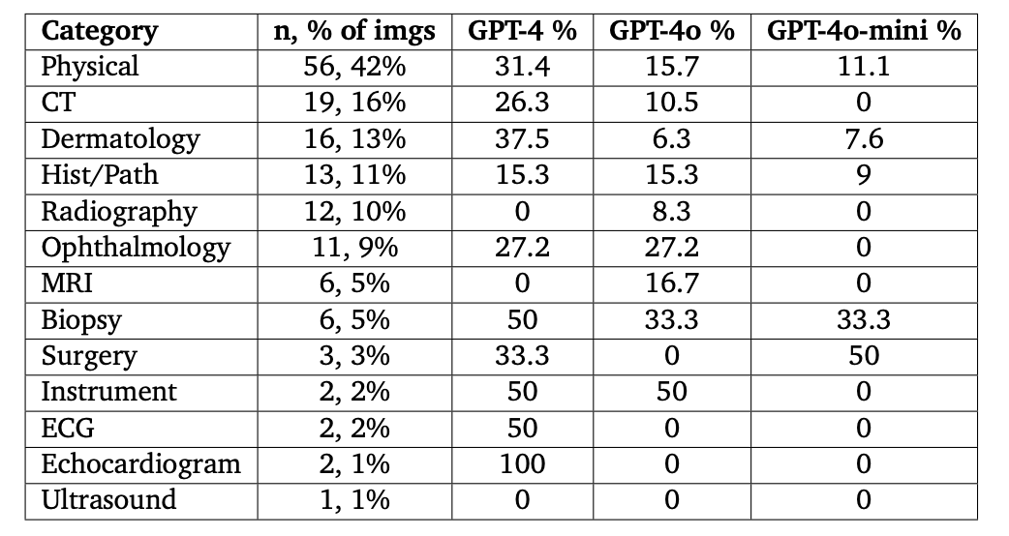
`
AgentClinic: a multimodal agent benchmark to evaluate AI in simulated clinical environments
주요 결과 (모델 성능) - 이미지가 포함된 임상케이스
AgentClinic-NEJM (이미지 포함 실제 임상 케이스)
이미지 초기 제공
Model | Accuracy | 95% CI
GPT-4 | 27.7% | [21, 33]
GPT-4o | 21.4% | [14, 25]
GPT-4o-mini | 8.0% | [5, 11]
이미지 요청해야 하는 경우
Model | Accuracy | 95% CI
GPT-4 | 25.4% | [20, 31]
GPT-4o | 19.1% | [14, 24]
GPT-4o-mini | 6.1% | [4, 8]
Notes:
이 결과는 NEJM 실제 임상 케이스를 기반으로, 의료 이미지를 포함한 멀티모달 진단 성능을 평가한 것입니다.
먼저 이미지를 처음부터 제공한 경우에도 모든 모델의 정확도는 30% 이하로, 실제 임상 케이스 기반 진단이 매우 어렵다는 점을 보여줍니다.
반면, 이미지를 의사가 직접 요청해야 하는 설정에서는 모든 모델에서 성능이 더 감소했습니다. 이는 단순히 이미지를 보는 것보다, 언제 어떤 검사를 요청할지 결정하는 과정 자체가 모델에게 추가적인 부담이 된다는 의미입니다.
오른쪽 표는 이미지 유형별 성능을 보여줍니다. 피부과나 조직 검사처럼 시각적 패턴이 비교적 뚜렷한 영역에서는 상대적으로 성능이 높았지만, X-ray나 MRI 같은 영상에서는 여전히 낮은 정확도를 보였습니다.
종합하면, 이 결과는 현재의 멀티모달 LLM이 의료 이미지를 활용한 실제 임상 진단에서는 아직 큰 한계를 가지고 있으며, 특히 검사 요청이라는 ‘행동 결정’이 중요한 병목임을 알수 있습니다.

Slide 17
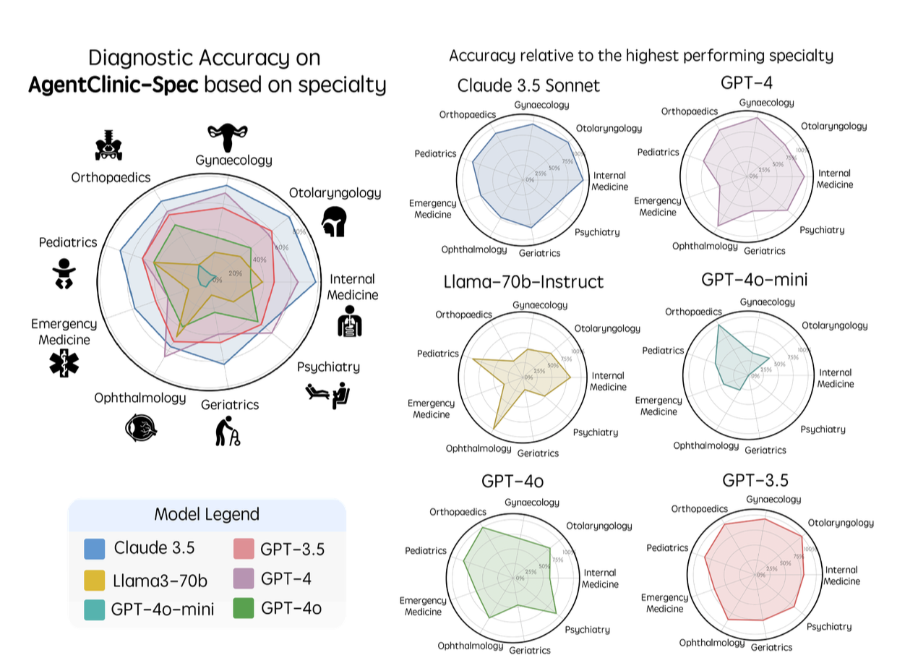
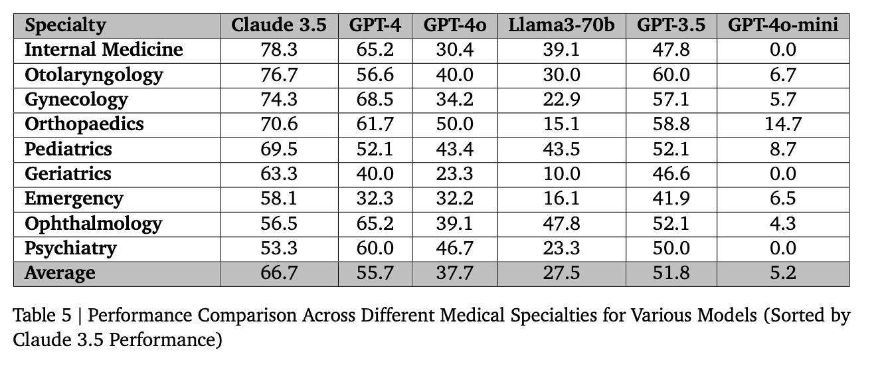
`
AgentClinic: a multimodal agent benchmark to evaluate AI in simulated clinical environments
주요 결과 (모델 성능)- Specialty
Notes:
이실험 결과에서는
9개 의료 전문과별로 각 모델의 진단 정확도를 비교한 결과입니다.
전체적으로 보면, Claude 3.5가 모든 전문과에서 가장 안정적으로 높은 성능을 보였습니다. 특히 내과, 이비인후과, 산부인과 영역에서는 70% 이상의 정확도를 기록했습니다.
반면, 정신과와 응급의학과에서는 모든 모델에서 성능이 상대적으로 낮았습니다. 이는 이들 분야가 증상이 주관적이고, 환자와의 대화와 맥락 해석이 더 중요하기 때문으로 해석할 수 있습니다.
모델별로 보면, GPT-4는 일부 과에서는 Claude 3.5와 유사한 성능을 보였지만, 전반적으로는 일관성이 떨어졌습니다.
Llama3-70B나 GPT-4o-mini 같은 모델들은 대부분의 전문과에서 낮은 정확도를 보여, 전문과별 임상 추론에는 아직 한계가 있음을 보여줍니다.
종합하면, 의료 AI의 성능은 평균값보다 어느 전문과에서 사용되는가가 더 중요하며, 전문과별 평가가 반드시 필요하다는 점을 나타냈습니다.

Slide 18
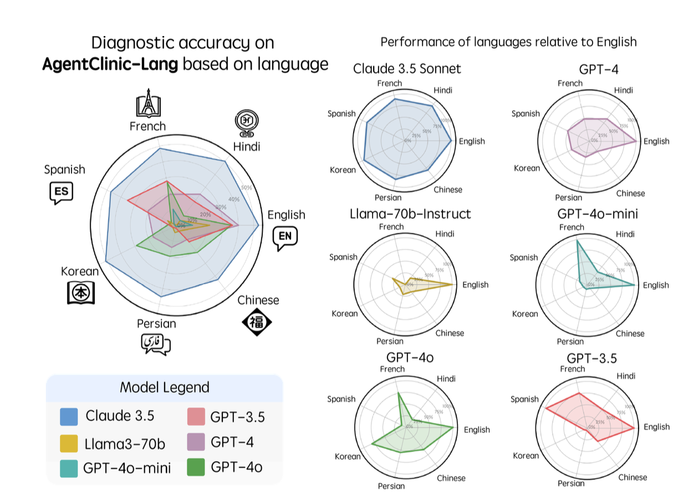
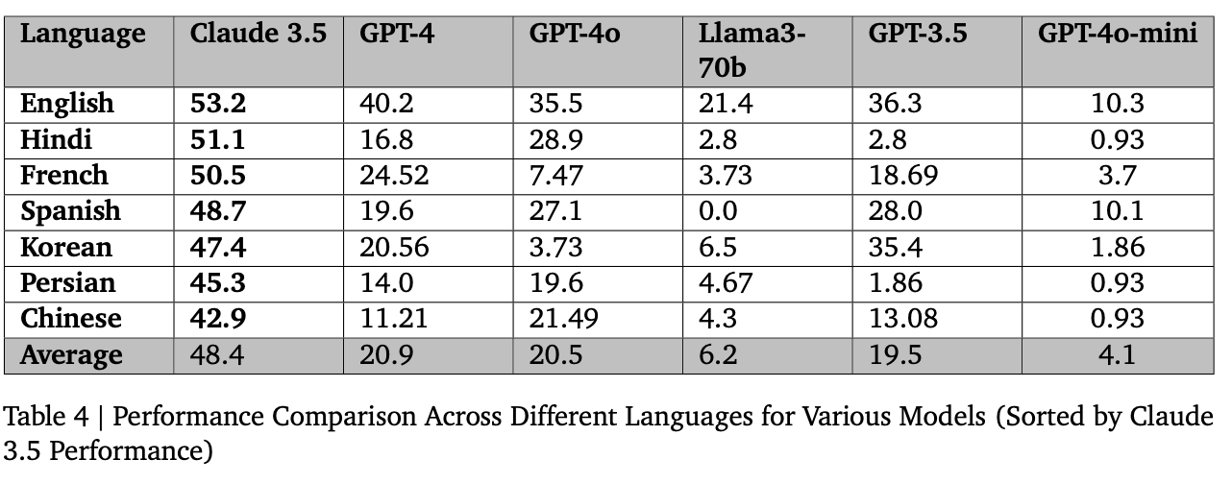
`
AgentClinic: a multimodal agent benchmark to evaluate AI in simulated clinical environments
주요 결과 (모델 성능) - Multilingual 결과
Notes:
7개 언어 환경에서 각 모델의 진단 정확도를 비교한 결과입니다.
전체적으로 보면, 모든 모델에서 영어 대비 다른 언어에서 성능이 크게 감소하는 경향을 보였습니다.
특히 Claude 3.5는 모든 언어에서 가장 높은 성능을 유지했지만, 영어에서는 약 53%였던 정확도가 힌디어, 프랑스어, 한국어, 페르시아어 등에서는 40%대 이하로 떨어졌습니다.
GPT-4와 GPT-4o 역시 영어에서는 비교적 안정적인 성능을 보였지만, 비영어권 언어에서는 정확도가 절반 수준 이하로 감소했습니다.
Llama3-70B와 GPT-4o-mini는 대부분의 언어에서 매우 낮은 성능을 보였으며, 일부 언어에서는 거의 진단이 불가능한 수준이었습니다.
이 결과는 다국어 환경에서의 성능 저하가 단순 번역 문제가 아니라, 임상 추론 정책 자체가 언어와 문화적 표현에 취약함을 보여줍니다.
즉, 의료 AI의 실제 글로벌 적용을 위해서는 다국어 임상 상호작용 환경에 대한 별도의 평가와 개선이 필요합니다.

Slide 19
AgentClinic: a multimodal agent benchmark to evaluate AI in simulated clinical environments
Conclusion
AgentClinic은 정적 Q&A 기반 평가의 한계를 넘어, 실제 임상 환경을 모사한 상호작용 기반(multimodal) 벤치마크를 제안함
진단 성능은 단순한 모델 정확도가 아니라 상호작용 전략, 도구 사용, 환자 에이전트 품질에 의해 결정됨
기존 MedQA 성능은 AgentClinic 환경에서의 임상 추론 성능을 충분히 예측하지 못함
Tool, interaction budget, bias 실험을 통해 LLM의 임상적 한계와 취약점이 명확히 드러남
따라서 AgentClinic은 실제 임상 적용 가능성을 평가하기 위한 보다 현실적인 기준을 제공함
Notes:
이 논문은 기존의 MedQA처럼 정적인 문제를 푸는 방식이 아니라, 실제 임상 환경과 유사한 상호작용 기반 벤치마크인 AgentClinic을 제안합니다.
실험 결과를 통해 알 수 있었던 점은, 진단 성능이 단순히 모델의 지식 수준이 아니라 질문 전략, 도구 사용 방식, 그리고 환자 에이전트의 응답 품질에 크게 의존한다는 것입니다.
또한 기존 MedQA에서 높은 점수를 받은 모델이 AgentClinic 환경에서도 반드시 좋은 성능을 보이지는 않았습니다. 이는 시험 성능과 실제 임상 추론 능력 사이에 뚜렷한 차이가 존재함을 보여줍니다.
Tool 사용, interaction 횟수 제한, 그리고 bias 실험을 통해 LLM이 언제 취약해지는지도 구체적으로 드러났습니다. 특히 언제 어떤 검사를 요청할지 결정하는 정책이 중요한 병목으로 작용했습니다.
종합하면, AgentClinic은 의료 AI의 실제 임상 적용 가능성을 평가하기 위해
보다 현실적인 기준선을 제공하는 벤치마크라고 볼 수 있습니다.
이상으로 AgentClinic 논문 리뷰를 마치겠습니다. 감사합니다.

